Slide 1
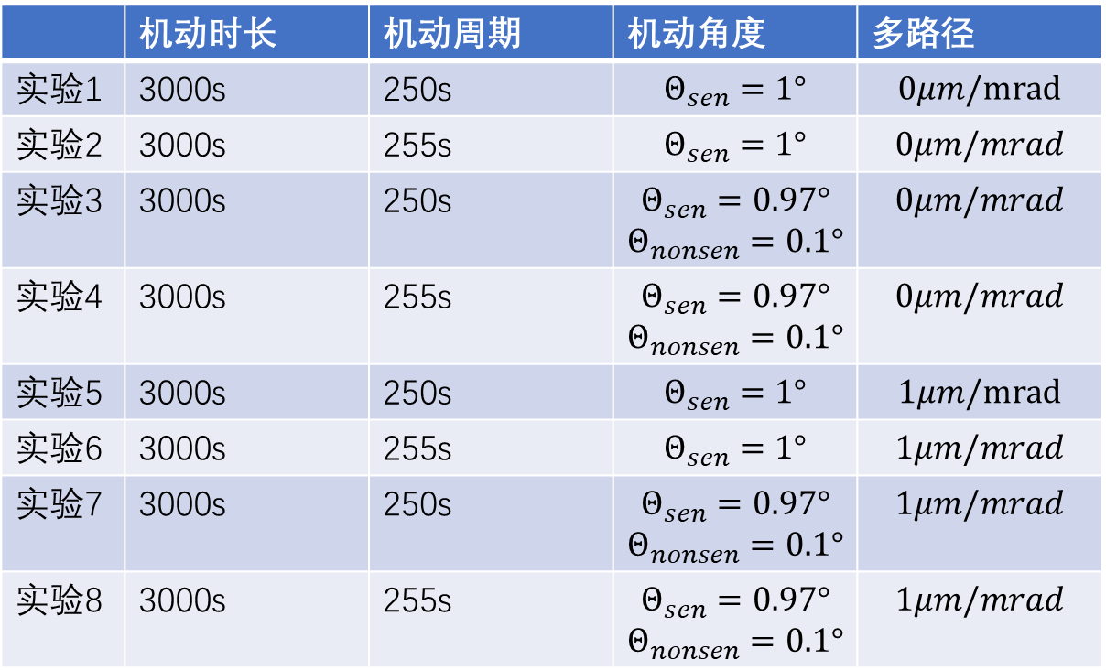
 | 机动时长 | 机动周期 | 机动角度 | 多路径
实验1 | 3000s | 250s | $$Θ_{sen}=1°$$ | $$0μm/mrad$$
实验2 | 3000s | 255s | $$Θ_{sen}=1°$$ | $$0μm/mrad$$
实验3 | 3000s | 250s | $$Θ_{sen}=0.97°$$ $$Θ_{nonsen}=0.1°$$ | $$0μm/mrad$$
实验4 | 3000s | 255s | $$Θ_{sen}=0.97°$$ $$Θ_{nonsen}=0.1°$$ | $$0μm/mrad$$
实验5 | 3000s | 250s | $$Θ_{sen}=1°$$ | $$1μm/mrad$$
实验6 | 3000s | 255s | $$Θ_{sen}=1°$$ | $$1μm/mrad$$
实验7 | 3000s | 250s | $$Θ_{sen}=0.97°$$ $$Θ_{nonsen}=0.1°$$ | $$1μm/mrad$$
实验8 | 3000s | 255s | $$Θ_{sen}=0.97°$$ $$Θ_{nonsen}=0.1°$$ | $$1μm/mrad$$

